Slide 1
“235号文”数据解读方案
核心：“Beneficial Ownership”的识别

Slide 2
反洗钱解决方案
政策重点摘要
《中国人民银行关于加强反洗钱客户身份识别有关工作的通知》
1.有效开展非自然人客户的身份识别，提高受益所有人信息透明度，防范复杂股权或者控制权导致的洗钱和恐怖融资风险。
2.义务机构应当从可靠途径、以可靠方式获取相关信息或数据，识别非自然人客户受益所有人，并在业务存续期间，持续关注受益所有 人信息变更的情况。
3.对非自然人客户受益所有人的追溯，应当逐层深入并最终明确为掌握控制权或者获取受益的自然人。
4.义务机构可以通过询问非自然人客户、要求提供证明材料、查询公开信息、委托有关机构调查等方式进行核实。
5.义务机构应当按本通知要求，对新建立业务关系客户有效开展客户身份识别，同时于2018年6月30日前完成存量客户的身份识别工作。

Slide 3
反洗钱解决方案
各类型客户识别标准
客户类型 | 识别标准
公司 | 直接或间接拥有超过25%公司股权或者表决权的自然人 | 通过人事、财务等其他方式对公司进行控制的自然人 | 公司的高级管理人员
合伙企业 | 拥有超过25%合伙权益的自然人
信托 | 信托的委托人、受托人、受益人以及其他对信托实施最终有效控制的自然人
基金 | 拥有超过25%权益份额或者其他对基金进行控制的自然人
个体工商户、个人独资企业 | 法定代表人（负责人）、实际控制人
农林渔牧产业的非公司制专业合作社 | 法定代表人（负责人）

Slide 4
反洗钱解决方案
银行客户当下痛点
规定周期内存量客户批量识别难
新增业务客户实时获取难
依靠人工收集信息，客户体验、操作成本、管理成本难以支撑
上报信息信息准确性、全面性验证难，存在合规性风险
存量客户信息变更获取难

Slide 5
反洗钱解决方案
数据架构与挖掘算法
受益所有人挖掘算法
对于公司的受益所有人查询，采用关联洞察全量数据库，运用“穿透制”原则，将企业所有投资关系向上层层遍历，直至查询边界节点为“自然人”、“机关事业单位”、“外资公司”、”保险理财产品“为止。
根据股权投资的出资占比，计算目标企业任意层级的股东持股占比，筛选≥25%的自然人股东为“直接或间接控股”类型受益所有人，同时根据查询目标企业关键管理人员或负责人认为为“关键管理人员”类型受益所有人。
直接、间接持有25%及以上股权自然人
公司高级管理人员
个体工商户负责人
00

Slide 6

反洗钱解决方案
整体解决方案
数据产品
行内系统改造
受益所有人识别查询
政策解读及同业经验借鉴
存量客户受益所有人识别批量初始化服务
新建立业务关系客户受益所有人实时查询服务
1
开户流程改造
2
受益所有人信息变更预警
存量客户身份识别
3
定期推送已建立业务关系客户受益所有人变更信息服务
整体系统改造
4
客户身份信息变更监控
受益所有人数据核验
5
针对客户提交受益所有人信息的数据一致性核验服务
持续合规
6

Slide 7
反洗钱解决方案
数据对接实施计划
阶段计划 | 处理事项 | 时间周期
金融机构数据准备阶段 | 非自然人客户提取并按类型分级 | 7-10个工作日
非自然人客户数据质量清洗阶段 | 客户批量识别名单数据清洗与反馈 | 3-5个工作日
非自然人客户受益所有人批量认定识别阶段 | 清洗后公司名单客户受益所有人识别 | 7-21个工作日
数据接口开发 阶段 | 新增非自然人客户受益所有人实时查询API开发 | 7-15个工作日
 | 存量非自然人客户受益所有人持续监控API开发
 | 客户提交资料与自动化认定结果核验API开发
系统试运行阶段 | 系统验证与稳定性测试 | 7-15个工作日

Slide 8
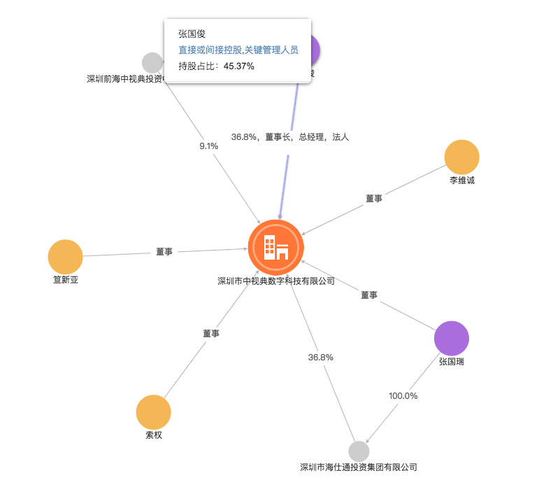
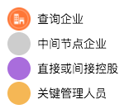
反洗钱解决方案
输出数据概览
网状图
表格
受益所有人 | 受益所有人类型 | 股权占比 | 任职类型
张国俊 | 直接或间接控股、关键管理人员 | 45.37% | 董事长、总经理、法人
张国瑞 | 直接或间接控股、关键管理人员 | 36.8% | 董事
李维诚 | 关键管理人员 | —— | 董事
笪新亚 | 关键管理人员 | —— | 董事
索权 | 关键管理人员 | —— | 董事

Slide 9

反洗钱解决方案
方案优势一览
数据质量
挖掘模型
解决方案
服务经验
行业领先的高质量与稳定数据源，具备百万级数据处理的服务能力与高响应性
依托于专业的政策解读和模型专家团队具有权威的客户受益所有人识别模型和成功案例
拥有满足银行各阶段需求的成熟产品和全套解决方案，对接银行系统的实施经验
拥有多年企业大数据积累和近百家银行服务经验，具备精确的业务理解与数据对接方案

Slide 10
谢谢

